Slide 1
IL RUOLO DEI SINDACI COMMISSARI PER GLI OBIETTIVI DI SERVIZIO:
SCELTE OPERATIVE E
SCHEDE CRONOPROGRAMMA
Sociale
Asili nido
Trasporto Scolastico Studenti con disabilità
a cura di Andrea Ferri, Claudia Peiti e Danilo Ballanti
12 Dicembre 2024

Slide 2
Indice
Il portale “Obiettivi in comune” e il supporto di IFEL
Le regole di compilazione delle schede cronoprogramma:
  Obiettivi del trasporto scolastico alunni con disabilità 2022-2023
  Obiettivi degli asili nido 2022-2023
  Obiettivi del Sociale 2021-2023
L’analisi della qualità dei dati inseriti
L’invio definitivo delle relazioni.

Slide 3
FONDI SPECIALI, OBIETTIVI DI SERVIZIO E COMMISSARIAMENTI

Slide 4

Perequazione e Fondo Speciale Equità Livello Servizi (Sentenza CCost n.71/2023)
La sentenza CCost n. 71/2023 ha messo in questione l’inserimento nel FSC di quote vincolate
per il potenziamento di servizi comunali di rilevanza sociale (asili nido, servizi sociali, trasporto scolastico studenti disabili):
non è legittimo mettere insieme nello stesso fondo «contenitore» risorse con diverse finalità:
  perequazione generale senza vincolo di destinazione, da un lato,
  fondi dedicati allo sviluppo di servizi carenti in determinati territori, dall’altro
non è legittimo «sanzionare» gli enti che non raggiungono gli obiettivi di servizio connessi al vincolo imposto di anno in anno con il recupero delle risorse assegnate
  gli obiettivi sono connessi / prodromici al rispetto di Livelli essenziali delle prestazioni che devono essere raggiunti,
  semmai, l’ente va commissariato per assicurare l’efficace utilizzo delle risorse e il raggiungimento degli obiettivi
Quasi 2 miliardi di euro in più a regime, in progressivo inserimento tra il 2021 e il 2030

Slide 5
Perequazione e Fondo Speciale Equità Livello Servizi (LBil 2024, co. 494-501)
Il co. 494 ridetermina la dotazione del Fondo di solidarietà comunale (FSC) a decorrere dal 2025
Le risorse aggiuntive vincolate al miglioramento di servizi di rilevanza sociale sono scorporate dal FSC e inserite nel nuovo “Fondo Speciale Equità Livello dei Servizi” (co. 496). In parziale ottemperanza alla sentenza della Corte costituzionale n. 71/2023, sono inoltre aboliti gli obblighi di restituzione allo Stato dei fondi aggiuntivi in caso di mancato raggiungimento degli obiettivi di servizio annuali
Dopo il periodo di avvio e di raggiungimento a regime delle erogazioni aggiuntive e vincolate, tra il 2029 e il 2031 tali risorse rientreranno nel perimetro del FSC per concorrere all’obbligatorio mantenimento dei livelli essenziali delle prestazioni (LEP), nei rispettivi campi di attività
La norma presenta notevoli problematiche applicative, in particolare:
  l’individuazione delle risorse aggiuntive sui servizi sociali che sono in realtà assegnati a tutti i Comuni sulla base di una ridefinizione dei coefficienti di riparto dei fabbisogni standard dei servizi sociali, su cui peraltro non c’è ancora un sistema di LEP ben definito
  attuale imperfetta definizione del “grado di copertura LEP” per gli asili nido e per il trasporto studenti con disabilità
  Il sito IFEL «Obiettivi in comune» fornisce tutte le informazioni e gli schemi di simulazione per la gestione e il monitoraggio degli obiettivi di servizio (anche dell’assistenza all’autonomia e alla comunicazione degli studenti con disabilità)

Slide 6
Perequazione e Fondo Speciale Equità Livello Servizi (LBil 2024, co. 494-501)
L’articolazione in due fondi mantiene la parità di risorse complessivamente assegnate al comparto (salvo che per la riduzione di 72 mln. ex dl 124/2023)
Nel periodo di funzionamento del Fondo speciale il regime sanzionatorio viene modificato (co. 498-501) con l’attivazione di un potere surrogatorio del Ministero dell’interno in caso di mancato raggiungimento degli obiettivi annuali, attraverso la nomina del sindaco come commissario. Solo in caso di inerzia perdurante si passerà al commissariamento prefettizio.
Il recupero delle somme a favore dello Stato non è abolito, ma si limita ai casi in cui il Comune certifichi l’assenza di utenti potenziali del servizio oggetto dell’inutilizzo delle assegnazioni.
Riduzione disposta dal 2030 per il finanziamento delle assunzioni nel Mezzogiorno
(dl124/23, art. 19)

Slide 7
LE NOVITÀ
DELLA PROCEDURA DI COMMISSARIAMENTO

Slide 8
Procedura di Commissariamento
A seguito della sentenza n. 71/2023 della Corte Costituzionale, al fine di garantire che le maggiori risorse assegnate per il raggiungimento degli obiettivi di servizio e non rendicontate con le apposite schede di monitoraggio conducano all’effettivo potenziamento dell’offerta dei servizi sociali comunali,
è stato definito un percorso di attenta supervisione e monitoraggio diretto da parte del Sindaco, volto a garantire la piena realizzazione degli obiettivi di servizio assegnati.
I fondi non rendicontati degli anni 2021, 2022 e 2023 restano nella disponibilità del Sindaco, appositamente nominato Commissario, che li potrà utilizzare per il raggiungimento degli obiettivi di servizio per gli anni 2024 e successivi.
Devono compilare la scheda di cronoprogramma SOLO
i Comuni che non hanno inviato le relazioni di rendicontazione degli anni 2021-2023
i Comuni che non hanno raggiunto gli obiettivi di servizio assegnati negli anni 2021-23.

Slide 9
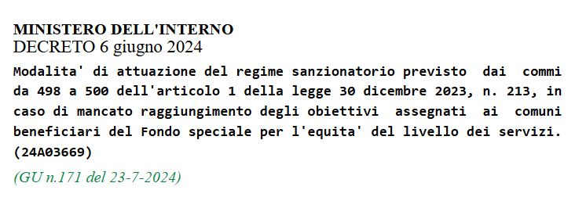
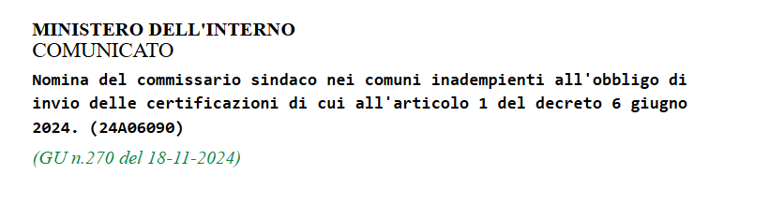
Procedura di Commissariamento

Slide 10
PERCORSO DI SVILUPPO DEGLI ASILI NIDO
2018 - Anno base di riferimento
2023 - Risultati Obiettivi di servizio raggiunti
2027 - Previsioni con investimenti PNRR

Slide 11
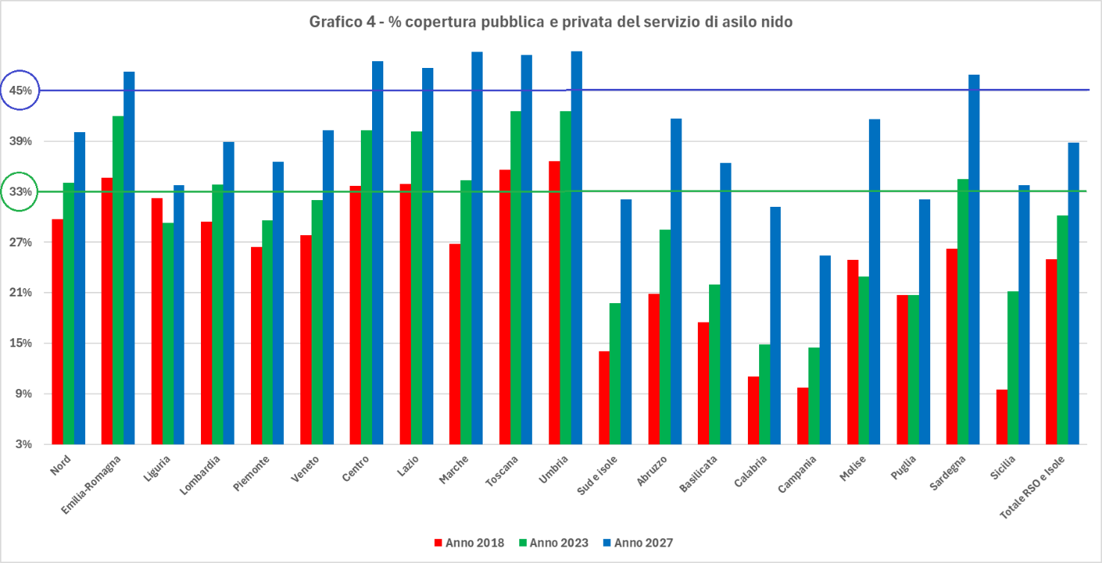
Percorso di sviluppo degli asili nido

Slide 12
IL SUPPORTO DI IFEL AI COMUNI

Slide 13
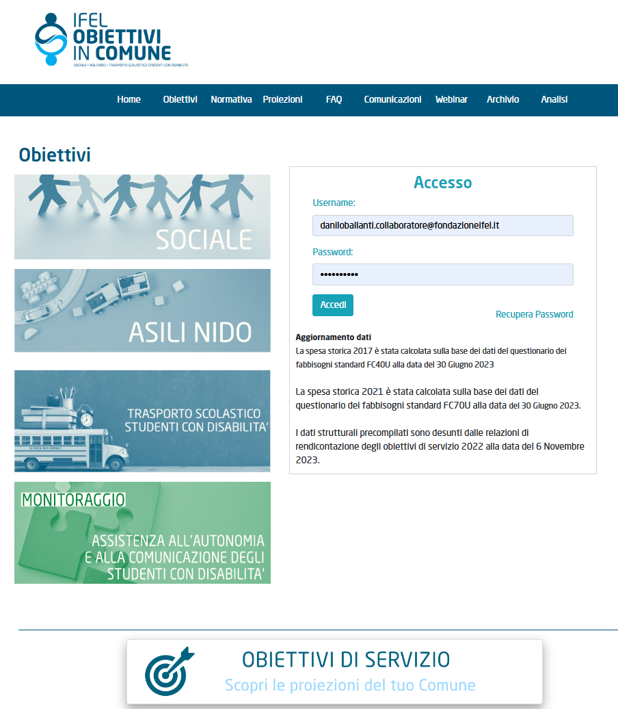
OBIETTIVI IN COMUNE
Come accedere
Se sei un Comune inserisci nella schermata di autenticazione il codice alfanumerico (username) per l’accesso alle Banche dati IFEL e la password temporanea ricevuta via e-mail.
Se non hai ricevuto l'e-mail scrivi a: infosociale@fondazioneifel.it.
Se sei un Ambito territoriale sociale richiedi le credenziali di accesso a: infosociale@fondazioneifel.it. Scopri di più
Assistenza
infosociale@fondazioneifel.it
infosociale@pec.it
06-88816323 (lun - ven 9.30 - 16.30)

Slide 14
OBIETTIVI IN COMUNE
Perché usare «Obiettivi in Comune»
Precompilazione dei dati
Controllo della qualità dei dati compilati
Recall dei Comuni che non hanno correttamente compilato le schede cronoprogramma
Invio automatico delle schede di cronoprogramma a SOGEI

Slide 15
OBIETTIVI IN COMUNE
Le cose da ricordare
Devono presentare uno o più cronoprogrammi tutti i Comuni con il Sindaco nominato Commissario delle Regioni a Statuto Ordinario, della Regione siciliana e della Regione Sardegna
Le schede cronoprogramma devono essere firmate elettronicamente dal Sindaco Commissario
Data di scadenza 17 gennaio 2025

Slide 16
OBIETTIVI IN COMUNE
Perché compilare le schede cronoprogramma
Destinare le maggiori risorse non rendicontate 2021-2023 al raggiungimento degli obiettivi di servizio 2024-2027
È possibile rinunciare alle risorse assegnate non rendicontate
  degli asili nido SOLO in assenza di bambini residenti 3-36 mesi
  del trasporto scolastico SOLO in assenza di studenti con disabilità che hanno necessità del trasporto
  Le modalità di restituzione delle risorse non sono state definite.
Evitare il secondo commissariamento da parte della Prefettura

Slide 17
LA SCHEDA
CRONOPROGRAMMA
DEL TRASPORTO SCOLASTICO STUDENTI CON DISABILITÀ
Anno 2024

Slide 18
CRONOPROGRAMMA TRASPORTO STUDENTI con DISABILITÀ
QUADRO 1
STATO DELLE RELAZIONI DI RENDICONTAZIONE 2022-2023
(DIS23-DIS24)
QUADRO 2
ELEMENTI RILEVANTI PER LA RENDICONTAZIONE DESUNTI DALLE RELAZIONI 2022-2023
(DIS23-DIS24)
QUADRO 3
DESTINAZIONE DELLE RISORSE NON RENDICONTATE 2022-2023
QUADRO 4
RELAZIONE IN FORMATO LIBERO
  Comuni con obiettivo
Quadro 1 Autodiagnosi del numero di utenti serviti
Quadro 2 Obiettivi
di servizio
2023-2027
Quadro 3 Rendicontazione
obiettivi di
servizio 2023
Quadro 4 Relazione in formato strutturato

Slide 19
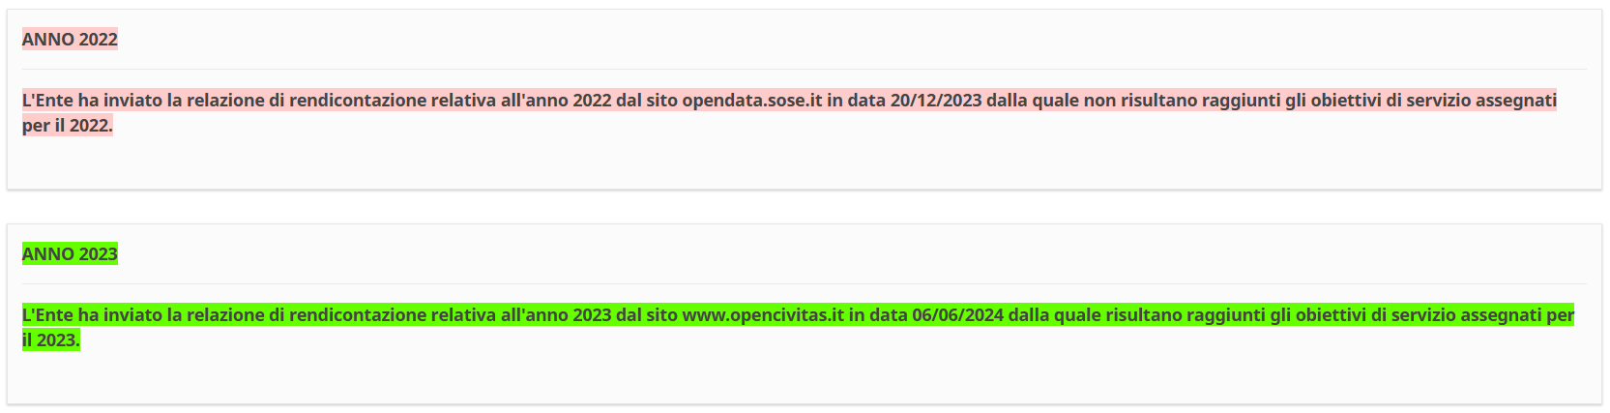
Cronoprogramma Trasporto Scolastico - QUADRO 1
Il Quadro 1 fornisce al Sindaco Commissario lo stato delle relazioni di rendicontazione dei servizi di asili nido forniti dall’ente, relative agli anni 2022 e 2023, indicate rispettivamente come DIS23 e DIS24.

Slide 20
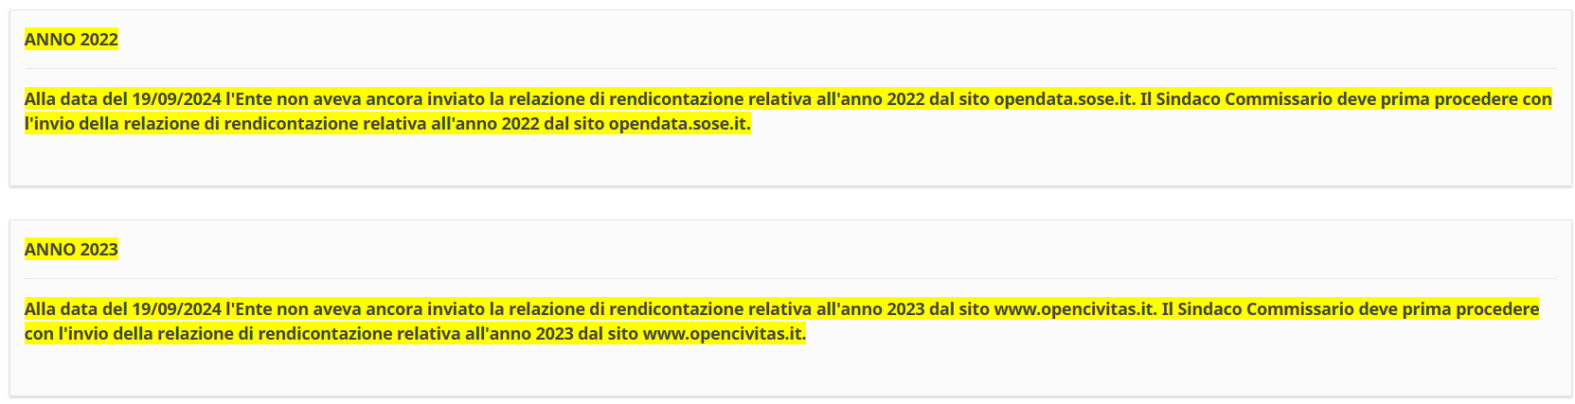
Cronoprogramma Trasporto Scolastico - QUADRO 1
Il Quadro 1 fornisce al Sindaco Commissario lo stato delle relazioni di rendicontazione dei servizi di asili nido forniti dall’ente, relative agli anni 2022 e 2023, indicate rispettivamente come DIS23 e DIS24.
Attenzione:
Le relazioni ufficiali relative all’anno 2022 sono sul vecchio sito della SOSE (opendata.sose.it)
Le relazioni ufficiali relative all’anno 2023 sono sul nuovo sito della SOGEI (www.opencivitas.it/it/raccolta-dati)

Slide 21
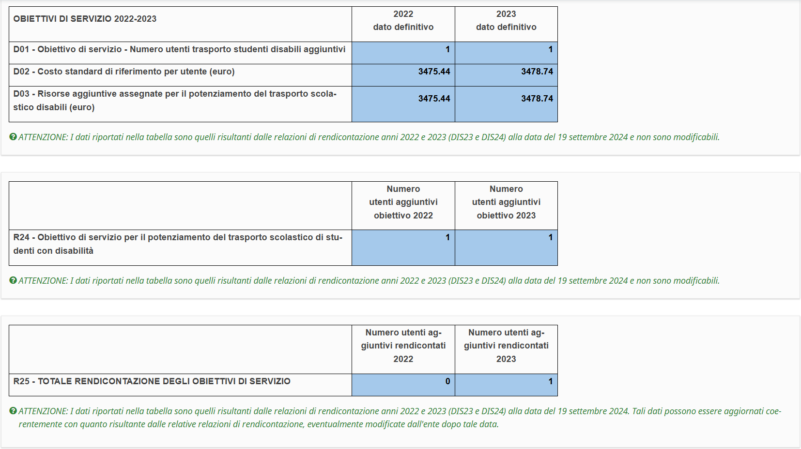
Cronoprogramma Trasporto Scolastico - QUADRO 2
Il Quadro 2 fornisce al Sindaco Commissario un riepilogo degli elementi rilevanti per la rendicontazione, ricavati dal Quadro 3 delle relazioni relative agli anni 2022 e 2023, denominate rispettivamente DIS23 e DIS24

Slide 22
Cronoprogramma Trasporto Scolastico - QUADRO 2
Nel 2022 l'ente NON ha rendicontato gli utenti del trasporto scolastico di studenti con disabilità aggiuntivi coerentemente con l'obiettivo di servizio per il 2022. Compilare il quadro 3 di destinazione delle risorse non rendicontate 2022-2023.
Nel 2023 l'ente ha rendicontato gli utenti degli asili nido aggiuntivi coerentemente con l'obiettivo di servizio per il 2023.

Slide 23
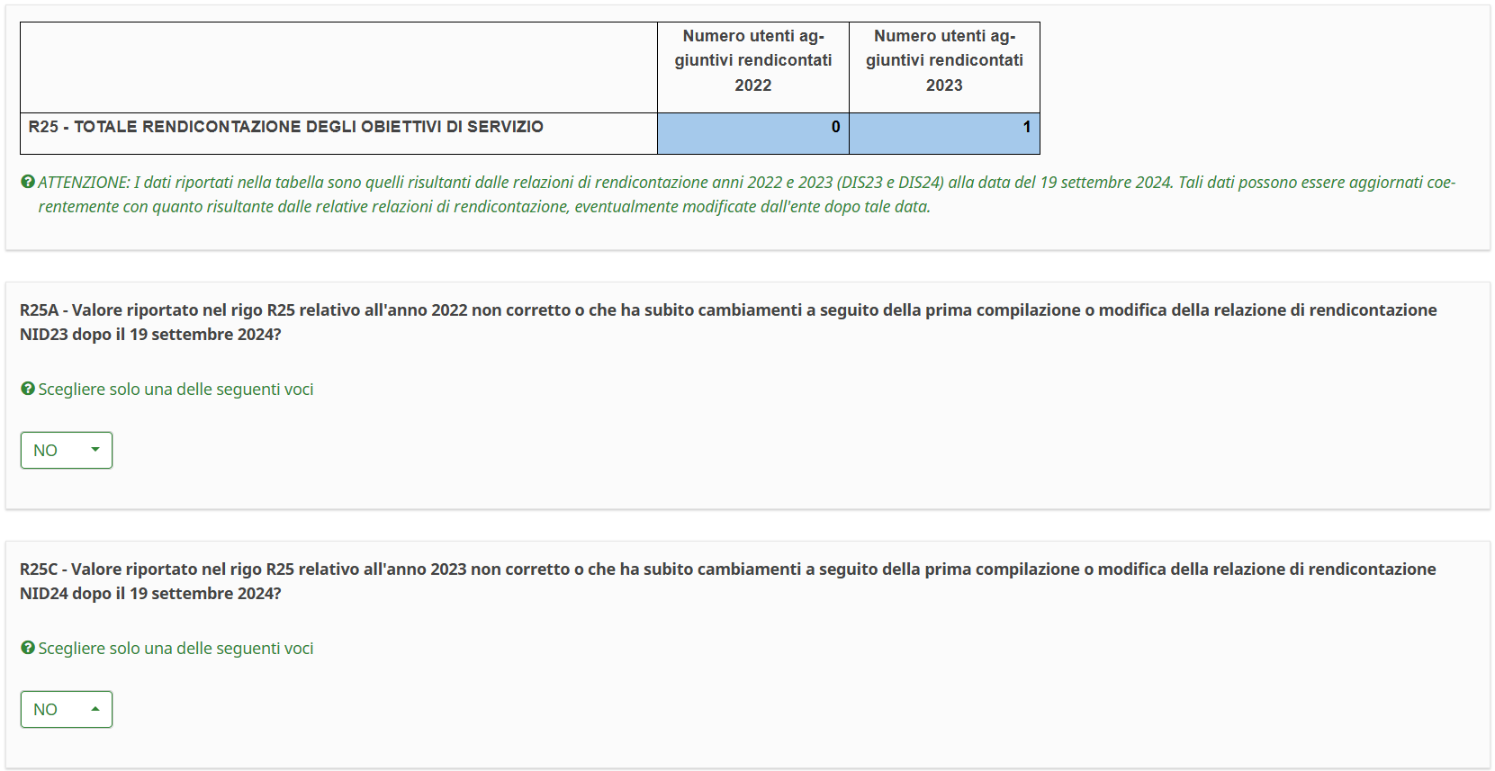
Cronoprogramma Trasporto Scolastico - QUADRO 2

Slide 24
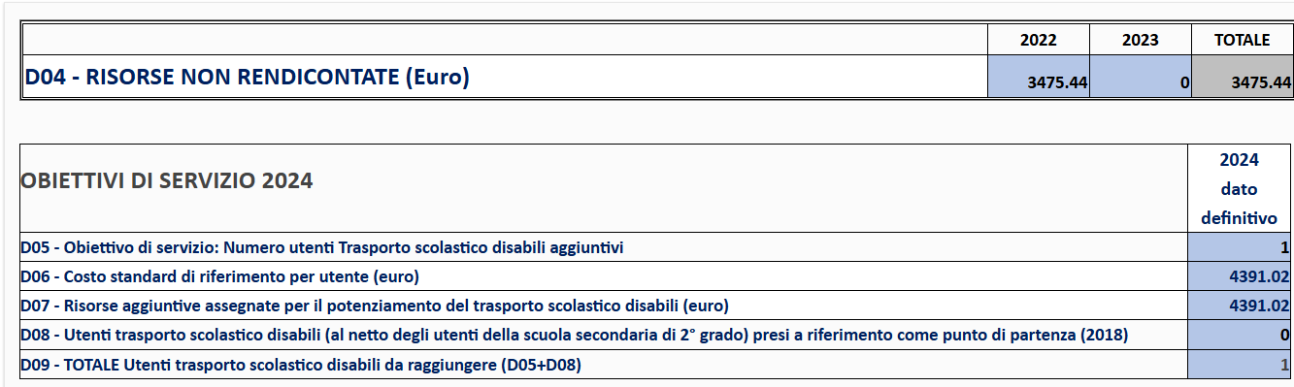
Cronoprogramma Trasporto Scolastico - QUADRO 3
Il Quadro 3 riepiloga nel rigo D04 al Sindaco Commissario le risorse non rendicontate, espresse in euro, riferite agli anni 2022 e 2023, calcolate come differenza tra il rigo R25 e il rigo R24 del Quadro 2 del cronoprogramma, moltiplicata per il relativo “Costo standard di riferimento per un utente a tempo pieno (euro)” (rigo D02). In particolare, in colonna 3 viene riportato l’importo complessivo delle risorse non rendicontate relative agli anni 2022-2023.

Slide 25
Cronoprogramma Trasporto Scolastico - QUADRO 3
Domanda D10 - Nel Comune non ci sono disabili certificati in età scolastica (infanzia, primaria e
secondaria di primo grado) residenti o a carico del comune con necessità di trasporto scolastico
SI
In assenza di disabili certificati in età scolastica (infanzia, primaria e secondaria di primo grado) residenti o a carico del comune con necessità di trasporto scolastico, le risorse delle annualità 2022 e/o 2023 non rendicontate dovranno essere restituite.
Il Sindaco Commissario ha terminato la compilazione del cronoprogramma.
NO
Il Sindaco Commissario può continuare la compilazione del cronoprogramma.

Slide 26
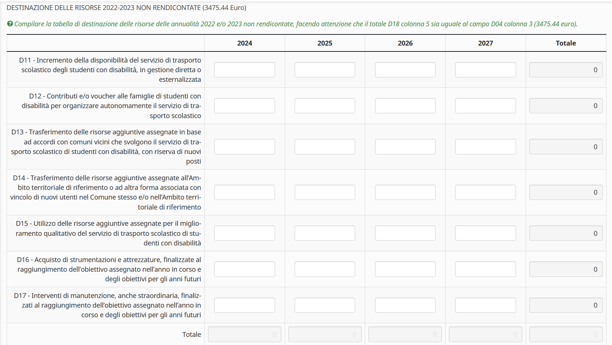
Cronoprogramma Trasporto Scolastico - QUADRO 3

Slide 27
Cronoprogramma Trasporto Scolastico - QUADRO 3
Interventi
D11 - Incremento della disponibilità del servizio di trasporto scolastico degli studenti con disabilità, in gestione diretta o esternalizzata
D12 - Contributi e/o voucher alle famiglie di studenti con disabilità
per organizzare autonomamente il servizio di trasporto scolastico
D13 - Trasferimento delle risorse aggiuntive assegnate in base ad accordi con comuni vicini che svolgono il servizio di trasporto scolastico di studenti con disabilità, con riserva di nuovi posti
D14 - Trasferimento delle risorse aggiuntive assegnate all’Ambito territoriale di riferimento o ad altra forma associata con vincolo di nuovi utenti nel Comune stesso e/o nell’Ambito territoriale di riferimento
D15 - Utilizzo delle risorse aggiuntive assegnate per il miglioramento qualitativo
del servizio di trasporto scolastico di studenti con disabilità
D16 - Acquisto di strumentazioni e attrezzature, finalizzate al raggiungimento dell’obiettivo assegnato nell’anno in corso e degli obiettivi per gli anni futuri
D17 - Interventi di manutenzione, anche straordinaria, finalizzati al raggiungimento dell’obiettivo assegnato nell’anno in corso e degli obiettivi per gli anni futuri

Slide 28
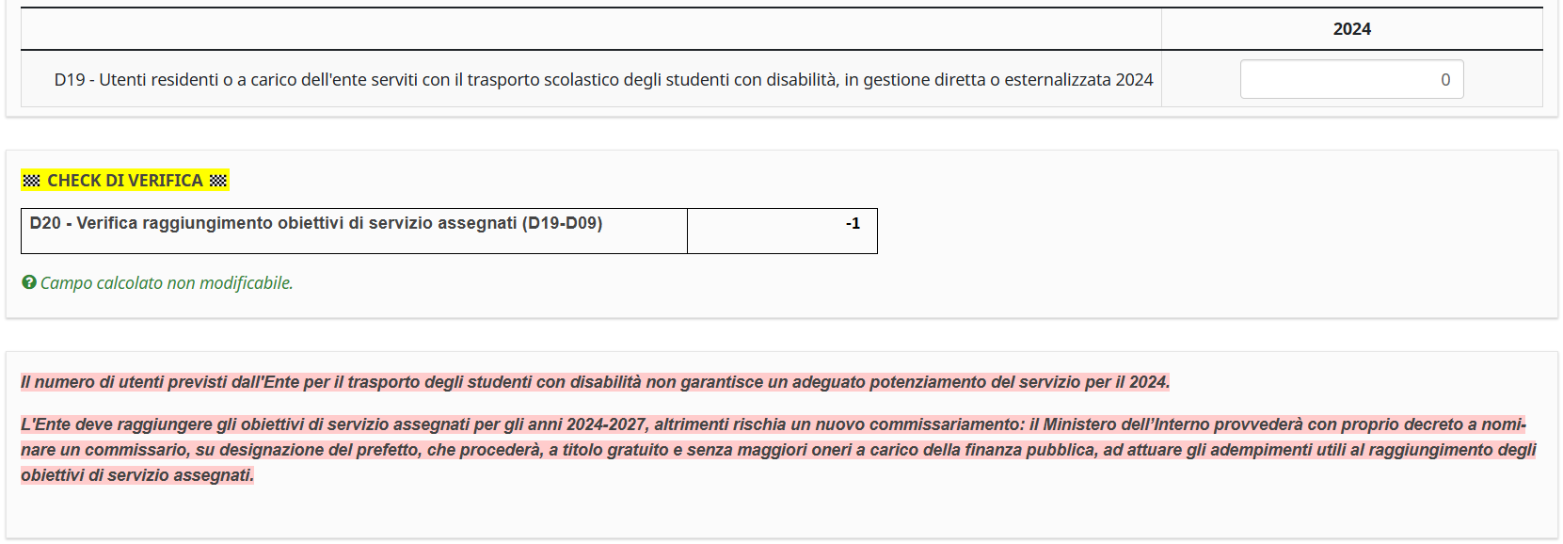
Cronoprogramma Trasporto Scolastico - QUADRO 3
PREVISIONE UTENTI TRASPORTO SCOLASTICO DI STUDENTI CON DISABILITA'
Per supportare il Sindaco Commissario nella pianificazione degli interventi per il potenziamento del trasporto scolastico di studenti con disabilità per l’annualità 2024, viene proposta una tabella di previsione degli utenti serviti, che include i seguenti campi:

Slide 29
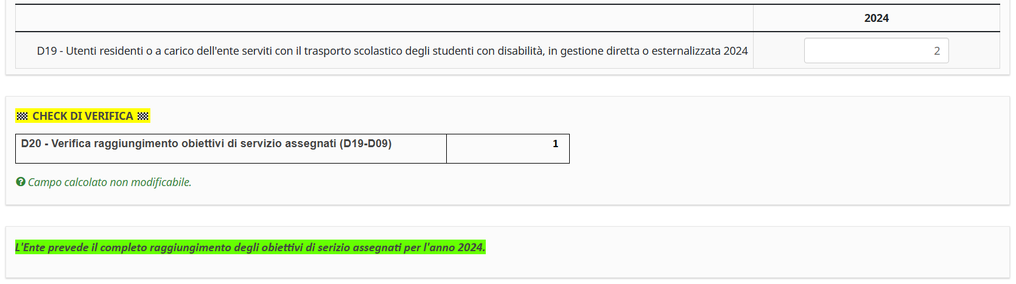
Cronoprogramma Trasporto Scolastico - QUADRO 3
PREVISIONE UTENTI TRASPORTO SCOLASTICO DI STUDENTI CON DISABILITA'
Per supportare il Sindaco Commissario nella pianificazione degli interventi per il potenziamento del trasporto scolastico di studenti con disabilità per l’annualità 2024, viene proposta una tabella di previsione degli utenti serviti, che include i seguenti campi:

Slide 30
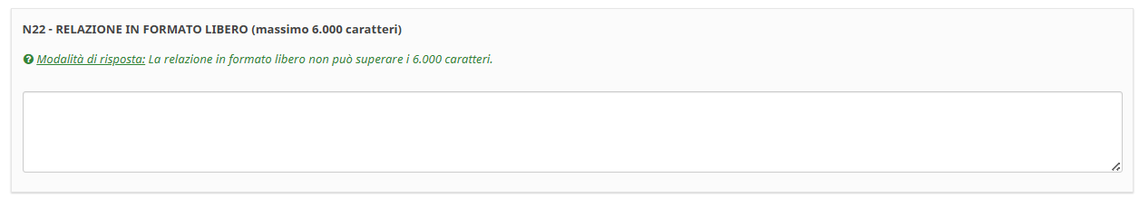
Cronoprogramma Trasporto Scolastico - QUADRO 4
Il Quadro 4, denominato “Quadro della relazione in formato libero”, è progettato per acquisire una relazione sintetica sul livello di sviluppo del trasporto scolastico di studenti con disabilità dell’ente compilatore, nonché sull’impiego delle risorse aggiuntive non rendicontate degli anni precedenti.

Slide 31
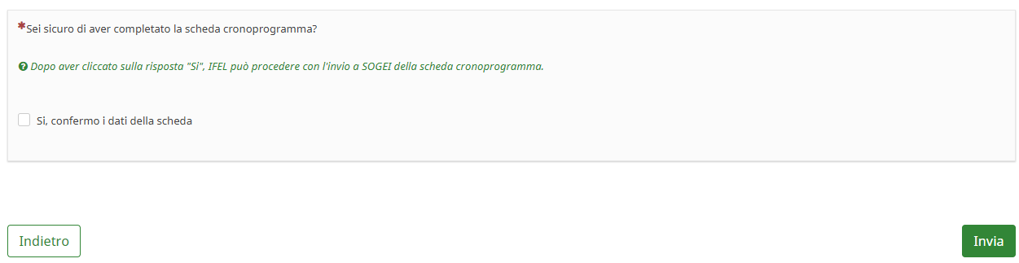
Cronoprogramma Trasporto Scolastico - Conferma finale

Slide 32
LA SCHEDA
CRONOPROGRAMMA
DEGLI ASILI NIDO anno 2024

Slide 33
CRONOPROGRAMMA ASILI NIDO
QUADRO 1
STATO DELLE RELAZIONI DI RENDICONTAZIONE 2022-2023
(NID23-NID24)
QUADRO 2
ELEMENTI RILEVANTI PER LA RENDICONTAZIONE DESUNTI DALLE RELAZIONI 2022-2023
(NID23-NID24)
QUADRO 3
DESTINAZIONE DELLE RISORSE NON RENDICONTATE 2022-2023
QUADRO 4
RELAZIONE IN FORMATO LIBERO
  Comuni con obiettivo
Quadro 1 Autodiagnosi del numero di utenti serviti
Quadro 2 Obiettivi
di servizio
2023-2027
Quadro 3 Rendicontazione
obiettivi di
servizio 2023
Quadro 4 Relazione in formato strutturato

Slide 34
Cronoprogramma Asili Nido - QUADRO 1
Il Quadro 1 fornisce al Sindaco Commissario lo stato delle relazioni di rendicontazione dei servizi di asili nido forniti dall’ente, relative agli anni 2022 e 2023, indicate rispettivamente come NID23 e NID24.

Slide 35
Cronoprogramma Asili Nido - QUADRO 1
Il Quadro 1 fornisce al Sindaco Commissario lo stato delle relazioni di rendicontazione dei servizi di asili nido forniti dall’ente, relative agli anni 2022 e 2023, indicate rispettivamente come NID23 e NID24.
Attenzione:
Le relazioni ufficiali relative all’anno 2022 sono sul vecchio sito della SOSE (opendata.sose.it)
Le relazioni ufficiali relative all’anno 2023 sono sul nuovo sito della SOGEI (www.opencivitas.it/it/raccolta-dati)

Slide 36
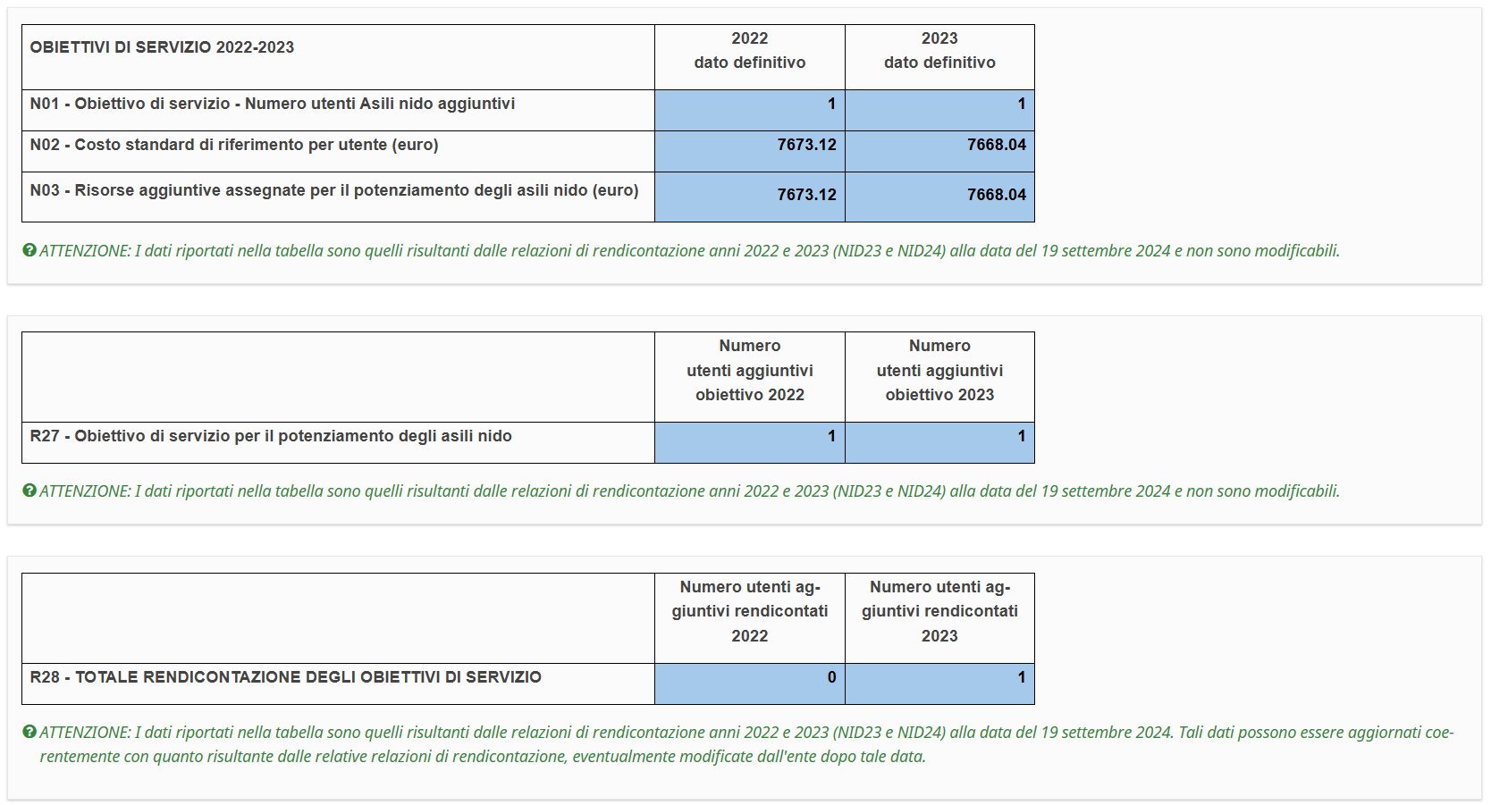
Cronoprogramma Asili Nido - QUADRO 2
Il Quadro 2 fornisce al Sindaco Commissario un riepilogo degli elementi rilevanti per la rendicontazione, ricavati dal Quadro 3 delle relazioni relative agli anni 2022 e 2023, denominate rispettivamente NID23 e NID24

Slide 37
Cronoprogramma Asili Nido - QUADRO 2
Nel 2022 l'ente NON ha rendicontato gli utenti degli asili nido aggiuntivi coerentemente con l'obiettivo di servizio per il 2022.
Compilare il quadro 3 di destinazione delle risorse non rendicontate 2022-2023.
Nel 2023 l'ente ha rendicontato gli utenti degli asili nido aggiuntivi coerentemente con l'obiettivo di servizio per il 2023.

Slide 38
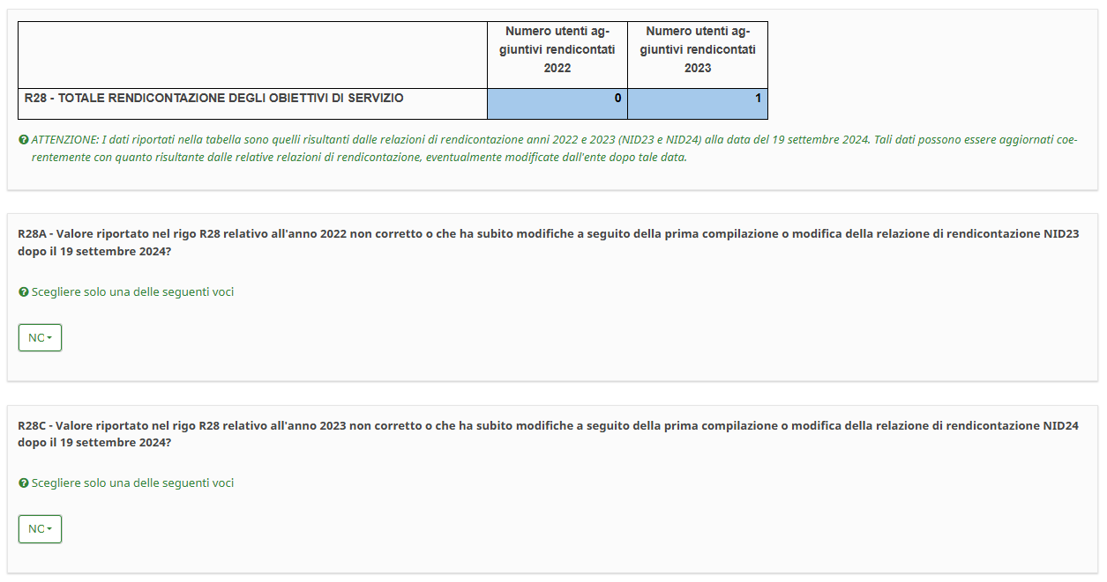
Cronoprogramma Asili Nido - QUADRO 2

Slide 39
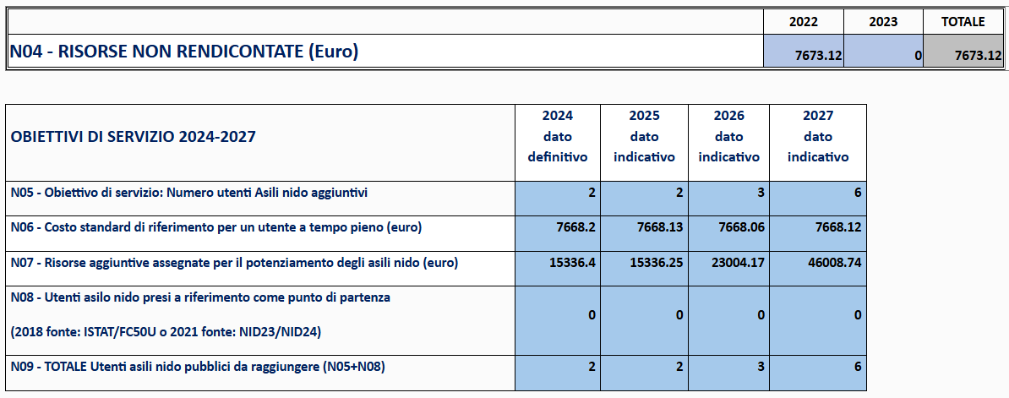
Cronoprogramma Asili Nido - QUADRO 3
Il Quadro 3 riepiloga nel rigo N04 al Sindaco Commissario le risorse non rendicontate, espresse in euro, riferite agli anni 2022 e 2023, calcolate come differenza tra il rigo R28 e il rigo R27 del Quadro 2 del cronoprogramma, moltiplicata per il relativo “Costo standard di riferimento per un utente a tempo pieno (euro)” (rigo N02). In particolare, in colonna 3 viene riportato l’importo complessivo delle risorse non rendicontate relative agli anni 2022 e/o 2023.

Slide 40
Cronoprogramma Asili Nido - QUADRO 3
Domanda N10 - Nel Comune non ci sono più bambini residenti o a carico dell'ente di età compresa tra 3 e 36 mesi,
di conseguenza le risorse 2022-2023 non rendicontate dovranno essere restituite
SI
In assenza di bambini residenti o a carico dell'ente di età compresa tra 3 e 36 mesi, le risorse delle annualità 2022 e/o 2023 non rendicontate dovranno essere restituite.
Il Sindaco Commissario ha terminato la compilazione del cronoprogramma.
NO
Il Sindaco Commissario può continuare la compilazione del cronoprogramma.

Slide 41
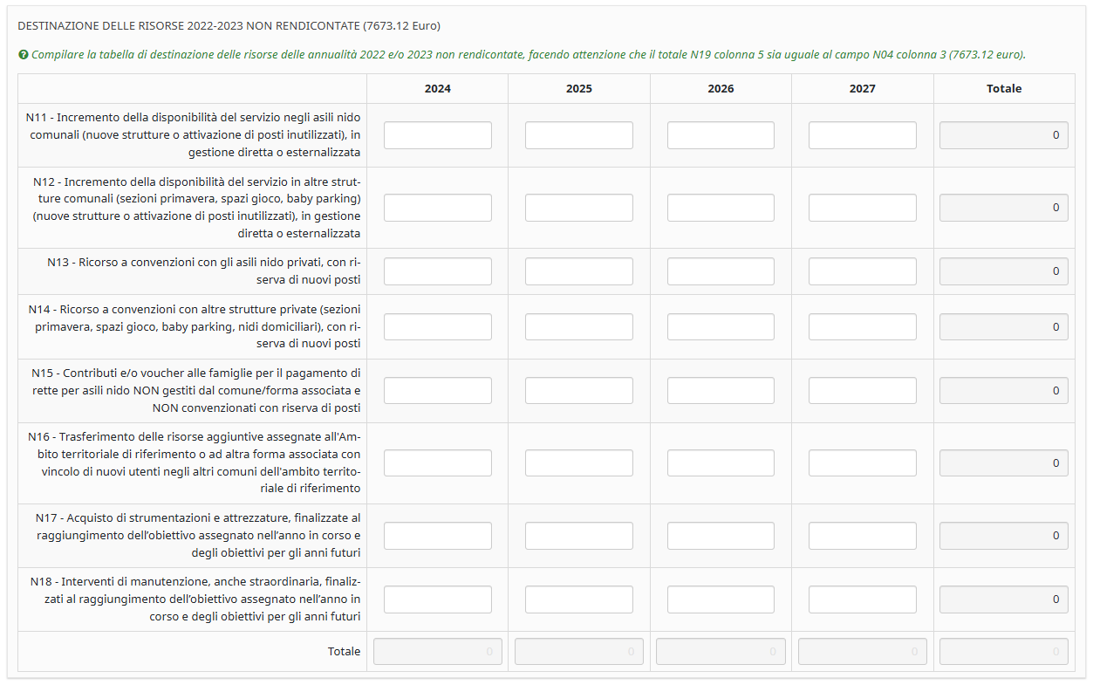
Cronoprogramma Asili Nido - QUADRO 3

Slide 42
Cronoprogramma Asili Nido - QUADRO 3
Interventi
N11 - Incremento della disponibilità del servizio negli asili nido comunali
(nuove strutture o attivazione di posti inutilizzati), in gestione diretta o esternalizzata
N12 - Incremento della disponibilità del servizio in altre strutture comunali (sezioni primavera, spazi gioco, baby parking) (nuove strutture o attivazione di posti inutilizzati), in gestione diretta o esternalizzata (compresi gli anticipatari nelle scuole materne)
N13 - Ricorso a convenzioni con gli asili nido privati,
con riserva di nuovi posti
N14 - Ricorso a convenzioni con altre strutture private (sezioni primavera, spazi gioco, baby parking, nidi domiciliari), con riserva di nuovi posti (compresi gli anticipatari nelle scuole materne)
N15 - Contributi e/o voucher alle famiglie per il pagamento di rette
per asili nido NON gestiti dal comune/forma associata e NON convenzionati con riserva di posti
N16 - Trasferimento delle risorse aggiuntive assegnate all'Ambito territoriale di riferimento o ad altra forma associata
con vincolo di nuovi utenti negli altri comuni dell'ambito territoriale di riferimento
N17 - Acquisto di strumentazioni e attrezzature,
finalizzate al raggiungimento dell’obiettivo assegnato nell’anno in corso e degli obiettivi per gli anni futuri
N18 - Interventi di manutenzione, anche straordinaria,
finalizzati al raggiungimento dell’obiettivo assegnato nell’anno in corso e degli obiettivi per gli anni futuri

Slide 43
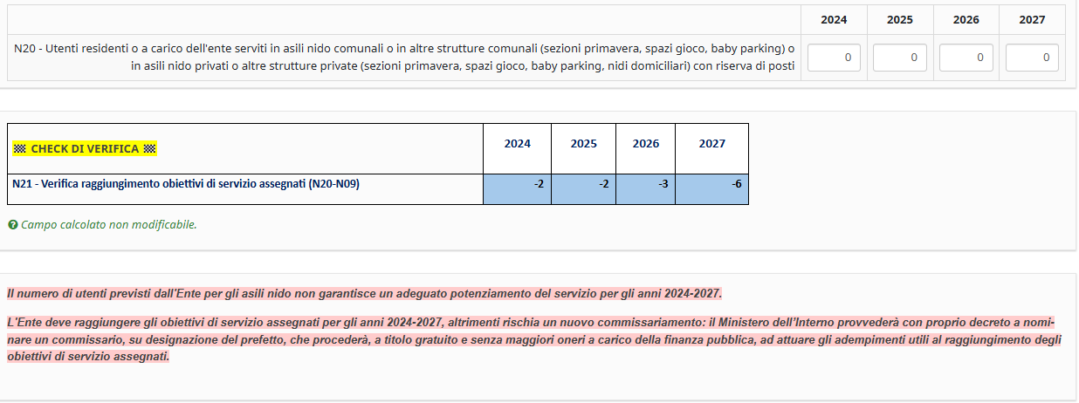
Cronoprogramma Asili Nido - QUADRO 3
PREVISIONE UTENTI SERVITI IN ASILI NIDO
Per supportare il Sindaco Commissario nella pianificazione degli interventi per il potenziamento degli asili nido per gli anni 2024-2027, viene proposta una tabella di previsione degli utenti serviti, che include i seguenti campi:

Slide 44
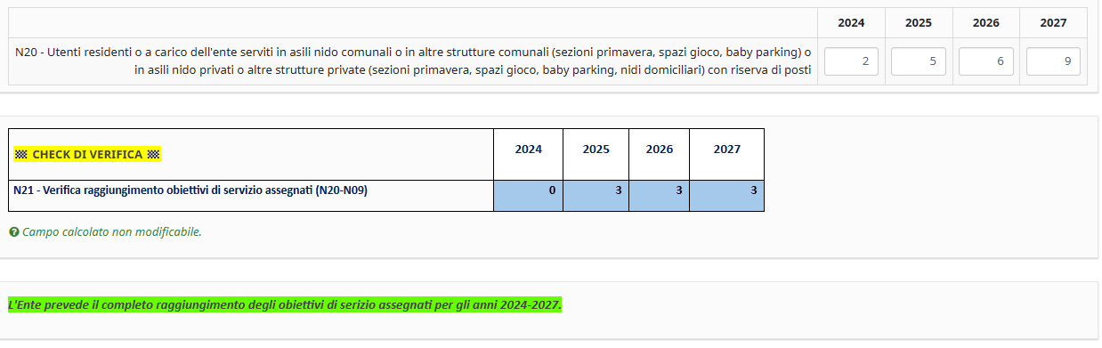
Cronoprogramma Asili Nido - QUADRO 3
PREVISIONE UTENTI SERVITI IN ASILI NIDO
Per supportare il Sindaco Commissario nella pianificazione degli interventi per il potenziamento degli asili nido per gli anni 2024-2027, viene proposta una tabella di previsione degli utenti serviti, che include i seguenti campi:

Slide 45
Cronoprogramma Asili Nido - QUADRO 4
Il Quadro 4, denominato “Quadro della relazione in formato libero”, è progettato per acquisire una relazione sintetica sul livello di sviluppo dei servizi di asilo nido dell’ente compilatore, nonché sull’impiego delle risorse aggiuntive non rendicontate degli anni precedenti.

Slide 46
Cronoprogramma Asili Nido - Conferma finale

Slide 47
LA SCHEDA
CRONOPROGRAMMA
DEL SOCIALE
Anno 2024
CR24SOC

Slide 48
CRONOPROGRAMMA SOCIALE
QUADRO 1
STATO DELLE RELAZIONI DI RENDICONTAZIONE 2021-2023
(SOC22-SOC23-SOC24)
QUADRO 2
ELEMENTI RILEVANTI PER LA RENDICONTAZIONE DESUNTI DALLE RELAZIONI 2021-2023
(SOC22-SOC23-SOC24)
QUADRO 3
DESTINAZIONE DELLE RISORSE NON RENDICONTATE 2021-2023
QUADRO 4
RELAZIONE IN FORMATO LIBERO
  Comuni con obiettivo
Quadro 1 Autodiagnosi del numero di utenti serviti
Quadro 2 Obiettivi
di servizio
2023-2027
Quadro 3 Rendicontazione
obiettivi di
servizio 2023
Quadro 4 Relazione in formato strutturato

Slide 49
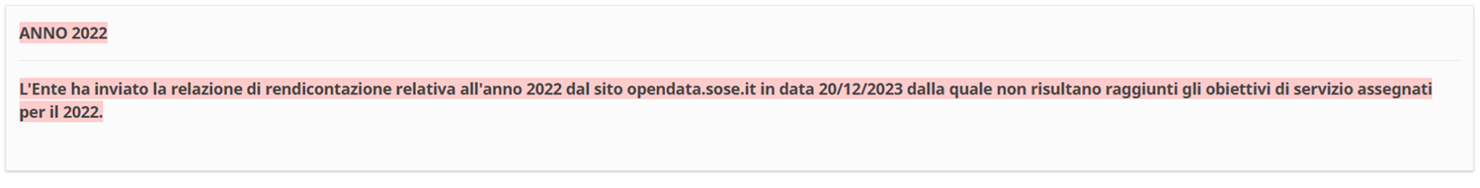
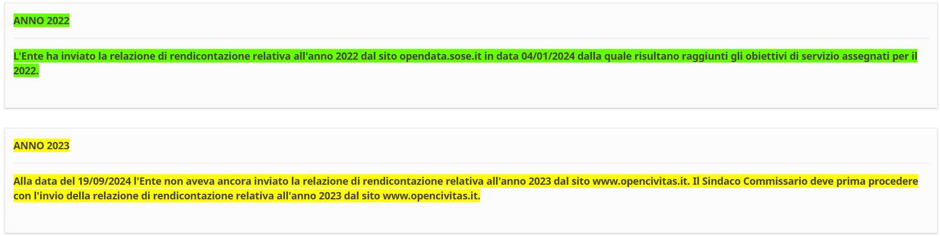
Cronoprogramma Sociale - QUADRO 1
Il Quadro 1 fornisce al Sindaco Commissario lo stato delle relazioni di rendicontazione dei servizi sociali forniti dall’ente, relative agli anni 2021, 2022 e 2023, indicate rispettivamente come SOC22, SOC23 e SOC24.

Slide 50
Cronoprogramma Sociale - QUADRO 1
Il Quadro 1 fornisce al Sindaco Commissario lo stato delle relazioni di rendicontazione dei servizi sociali forniti dall’ente, relative agli anni 2021, 2022 e 2023, indicate rispettivamente come SOC22, SOC23 e SOC24.
Attenzione:
Le relazioni ufficiali relative all’anno 2022 sono sul vecchio sito della SOSE (opendata.sose.it)
Le relazioni ufficiali relative all’anno 2023 sono sul nuovo sito della SOGEI (www.opencivitas.it/it/raccolta-dati)

Slide 51
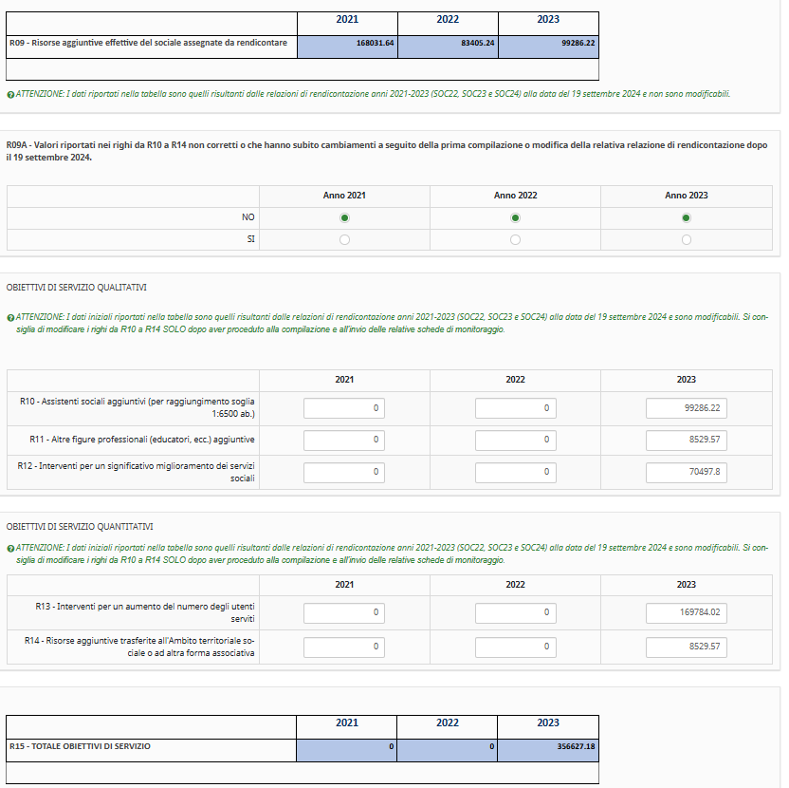
Cronoprogramma Sociale - QUADRO 2
Il Quadro 2 fornisce al Sindaco Commissario un riepilogo degli elementi rilevanti per la rendicontazione, ricavati dal Quadro 3 delle relazioni relative agli anni 2021, 2022 e 2023, denominate rispettivamente SOC22, SOC23 e SOC24.

Slide 52
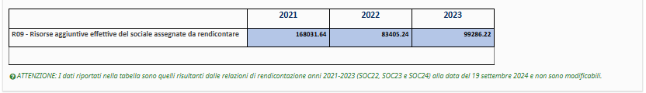
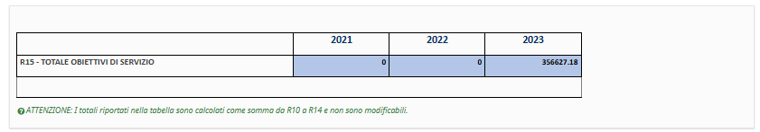
Cronoprogramma Sociale - QUADRO 2
Nel 2021 l'ente NON ha rendicontato la spesa del sociale aggiuntiva coerentemente con le maggiori risorse assegnate nel 2021.
Compilare il quadro 3 di destinazione delle risorse non rendicontate 2021-2023.
Nel 2022 l'ente NON ha rendicontato la spesa del sociale aggiuntiva coerentemente con le maggiori risorse assegnate nel 2022.
Compilare il quadro 3 di destinazione delle risorse non rendicontate 2021-2023.
Nel 2023 l'ente locale ha rendicontato la spesa del sociale aggiuntiva coerentemente con le maggiori risorse assegnate nel 2023.

Slide 53
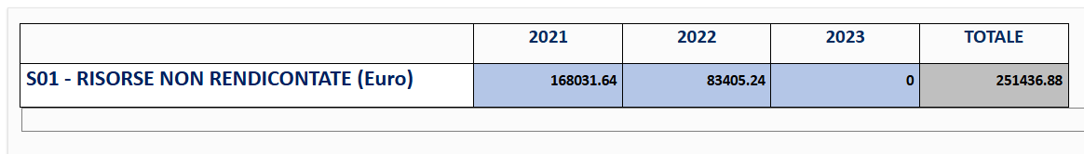
Cronoprogramma Sociale - QUADRO 3
Il Quadro 3 riepiloga nel rigo S01 al Sindaco Commissario le risorse non rendicontate, espresse in euro, riferite agli anni 2021, 2022 e 2023, calcolate come differenza tra il rigo R09 e il rigo R15 del Quadro 2 del cronoprogramma. In particolare, in colonna 4 viene riportato l’importo complessivo delle risorse non rendicontate relative agli anni 2021-2022-2023.

Slide 54
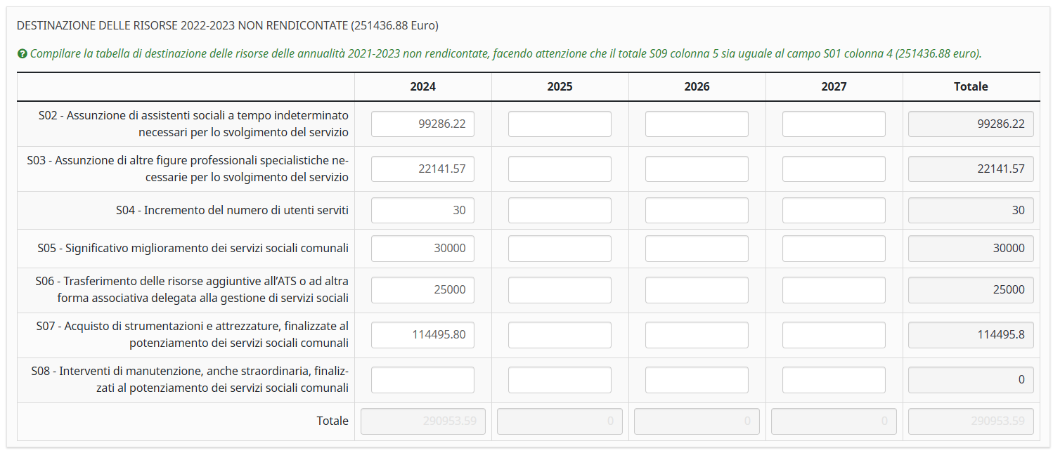
Cronoprogramma Sociale - QUADRO 3

Slide 55
Cronoprogramma Sociale - QUADRO 3
Interventi
S02 - Assunzione di assistenti sociali a tempo indeterminato necessari per lo svolgimento del servizio
S03 - Assunzione di altre figure professionali specialistiche necessarie per lo svolgimento del servizio
S04 - Incremento del numero di utenti serviti
S05 - Significativo miglioramento dei servizi sociali comunali
S06 - Trasferimento delle risorse aggiuntive all’ATS o ad altra forma associativa delegata alla gestione di servizi sociali
S07 - Acquisto di strumentazioni e attrezzature, finalizzate al potenziamento dei servizi sociali comunali
S08 - Interventi di manutenzione, anche straordinaria, finalizzati al potenziamento dei servizi sociali comunali

Slide 56
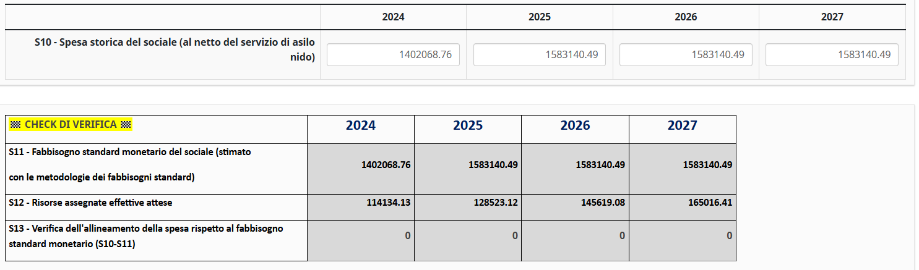
Cronoprogramma Sociale - QUADRO 3
PREVISIONE SPESA SOCIALE
Per supportare il Sindaco Commissario nella pianificazione della spesa del sociale per gli anni 2024 2027, viene proposta una tabella di previsione della spesa del sociale, che include i seguenti campi:

Slide 57
Cronoprogramma Sociale - QUADRO 4
Il Quadro 4, denominato “Quadro della relazione in formato libero”, è progettato per acquisire una relazione sintetica sul livello di sviluppo dei servizi sociali dell’ente compilatore, nonché sull’impiego delle risorse aggiuntive non rendicontate degli anni precedenti.

Slide 58
Cronoprogramma Sociale - Conferma finale

Slide 59
FASI DI INVIO
DELLE SCHEDE
CRONOPROGRAMMA
Anno 2024

Slide 60
FASI INVIO RELAZIONI DI RENDICONTAZIONE
Compilazione della scheda cronoprogramma sulla piattaforma «Obiettivi in Comune»
Esplicita autorizzazione da parte dell’ente all’invio dei dati.
Stato della scheda: «Fine processo e invio a SOGEI»
Invio della scheda cronoprogramma da IFEL a SOGEI.
Stato della scheda: «Inviato a SOGEI»
Invio definitivo con firma elettronica del Sindaco dalla piattaforma «Opencivitas» di SOGEI entro il 17/01/2025

Slide 61

Grazie per l’attenzione
A cura di
Scuola IFEL
formazione@fondazioneifel.it
elearning@fondazioneifel.it
Andrea Ferri, Nicoletta Barabaschi, Danilo Ballanti
infosociale@fondazioneifel.it

